Slide 1
Дисциплина «основы средств измерений»
Институт Энергетики и Машиностроения
Кафедра Стандартизации, Сертификации и Метрологии
Лекция 10. Порядок перевода средств измерений в индикаторы
Ассоц. проф., к.т.н., PhD Ережеп Д.Е.
d.yerezhep@satbayev.university

Slide 2
Порядок перевода средств измерений в индикаторы
Порядок перевода СИ в индикаторы регламентирован СТ РК 2.8-2002.
СИ, предназначенные для установления наличия какой-либо величины или применяемые для наблюдения за изменением величин без оценки их значений в единицах величин с нормированной точностью, могут быть отнесены к разряду индикаторов.
СИ, используемые в качестве индикаторов, поверке не подлежат.
Перевод СИ в разряд индикаторов проводится метрологической службой государственного органа управления, физического и юридического лица или в случае ее отсутствия, ответственным лицом, на которого возложен метрологический контроль за состоянием СИ и индикаторов.
2

Slide 3
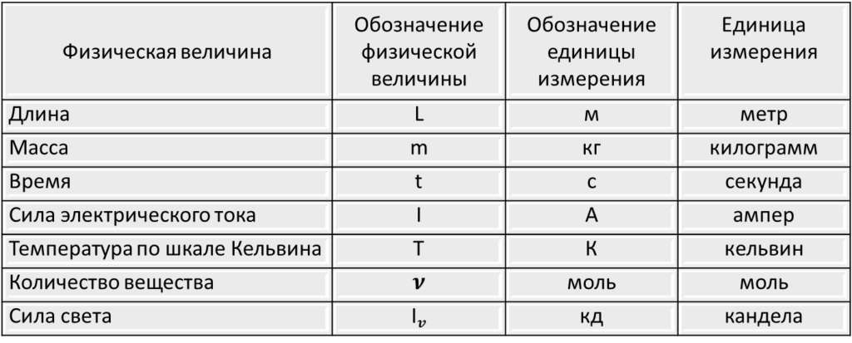
Порядок перевода средств измерений в индикаторы
Ответственность за перевод СИ в разряд индикаторов несет руководитель государственного органа управления, физического и юридического лица.
Порядок перевода СИ в разряд индикаторов
Перечень средств измерений, переводимых в разряд индикаторов, составляется с указанием типа СИ, заводского номера, области применения.
При определении СИ для перевода их в разряд инди-каторов могут быть использованы нормативные документы, разработанные в развитие настоящего стандарта и утвержденные метрологической службой государственного органа управления, физического или юридического лица.
3

Slide 4
Порядок перевода средств измерений в индикаторы
Перечень СИ, переводимых в разряд индикаторов, утверждается руководителем государствен-ного органа управления, физического и юриди-ческого лица.
Изменение перечня СИ, переведенных в разряд индикаторов, осуществляют в порядке, установленном в 5.1-5.3 СТ РК 2.8.
Расширение перечня оформляется в виде дополнения к перечню СИ, переведенных в разряд индикаторов.
Сокращение перечня должно быть оформлено в виде исключения из перечня СИ, переведенных в разряд индикаторов.
СИ, переводимые в разряд индикаторов, должны быть в технически исправном состоянии.
4

Slide 5
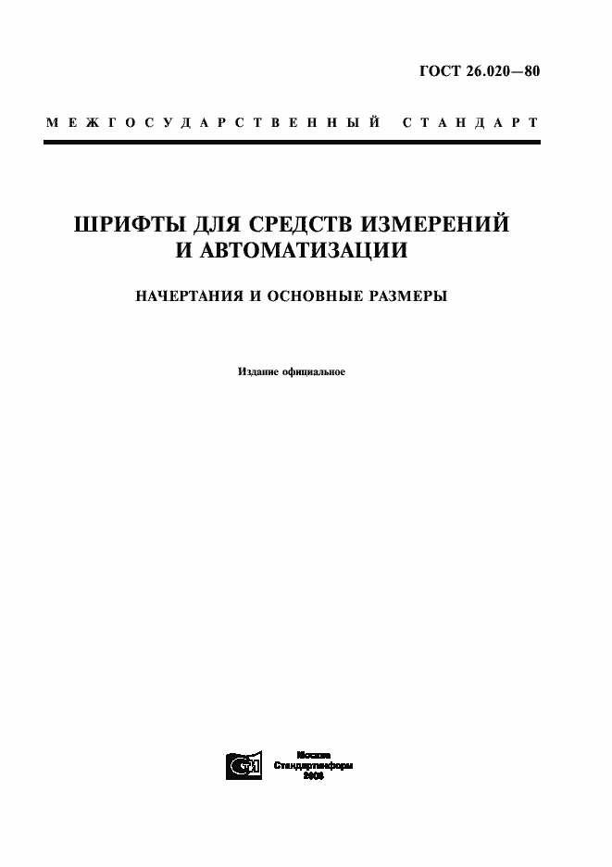
Порядок перевода средств измерений в индикаторы
На лицевой стороне корпуса средств измерений, переведенных в разряд индикаторов, должна быть нанесена буква "И" в соответствии с ГОСТ 26.020-80 «Шрифты для средств измерений и автоматизации. Начертания и основные размеры». Для нанесения буквы "И" используется шрифт ПрЗ. Номинальные размеры высоты буквы следует выбирать в зависимости от габаритных размеров прибора.
5

Slide 6
Порядок перевода средств измерений в индикаторы
Контроль за СИ, переведенными в разряд индикаторов:
Метрологический контроль за СИ, переведенными в разряд индикаторов, осуществляет метрологическая служба государственного органа управления, физического и юридического лица или в случае ее отсутствия, ответственное лицо, на которое возложен контроль за состоянием СИ и индикаторов.
Порядок проведения контроля за СИ,внесенными в перечень, устанавливается документом, утверждае-мым руководителем государственного органа управ-ления, физического и юридического лица, который должен определять:
процедуру контроля исправности СИ, переведенных в разряд индикаторов;
6

Slide 7
Порядок перевода средств измерений в индикаторы
периодичность контроля;
график контроля;
ответственных лиц за осуществление контроля.
Государственный метрологический контроль за соблюдением правильности отнесения СИ к разряду индикаторов осуществляют государственные инспекторы по метрологическому контролю.
При установлении фактов неправильного перевода СИ в разряд индикаторов или использования их по назначению, которое не соответствует указанному в перечне, перечень СИ, переведенных в разряд индикаторов аннулируется, а виновные несут ответственность в установленном порядке за нарушение законодательства об обеспечении единства измерений.
7

Slide 8
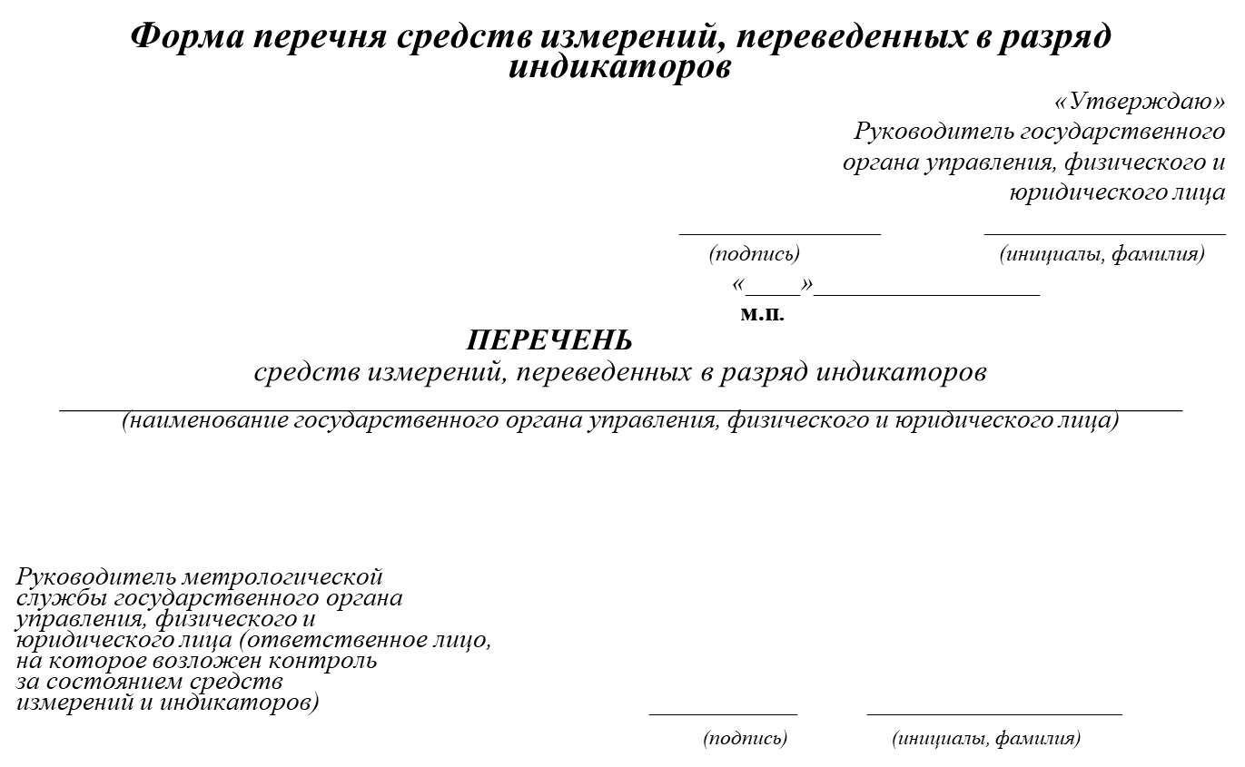
Порядок перевода средств измерений в индикаторы
8

Slide 9
Порядок отнесения технических средств к средствам измерений
Односторонняя шкала – это шкала, у которой ноль располагается в начале.
Двусторонняя шкала – это шкала, у которой ноль располагается не в начале шкалы.
Симметричная шкала – это шкала, у которой ноль располагается в центре.
9

Slide 10
Порядок отнесения технических средств к средствам измерений
Отсчетное устройство – конструктивно обособленная часть средства измерений, которая предназначена для отсчета показаний. Отсчетное устройство может быть представлено шкалой, указателем, дисплеем и др. Отсчетные устройства делятся на:
1) шкальные отсчетные устройства;
2) цифровые отсчетные устройства;
3) регистрирующие отсчетные устройства. Шкальные отсчетные устройства включают в себя шкалу и указатель.
10

Slide 11
СПАСИБО ЗА ВНИМАНИЕ!
Ассоц. проф., к.т.н., PhD Ережеп Д.Е.
d.yerezhep@satbayev.university

